Slide 1



الثالثة
إعدادي
مَادَّةُ ﭐللُّغَةِ ﭐلْعَرَبِيَّةِ
الْمِهَنُ والْحِرَفُ
المرحلة 5
الْحِرَفُ
الوحدة الأولى
الأول
الأسبوع
الطلاقة والفهم (ح1)
لندعم نساء المغرب الحرفيات المبدعات
الحصة: 4
الحصة : 4
الصفحتان: 71
من كراسة المتعلم
Notes:
1

Slide 2






أيقونات مخصصة للأستاذ
صفحات خاصة بالأستاذ(ة)
نمذجة المهمة من طرف الأستاذ (شرح بصوت مرتفع)
تعليمات أو شروحات للتلاميذ – خارج إطار النمذجة (بصوت مرتفع)
التذكير بميثاق القسم
تصحيح التمرين المنزلي

Slide 3








أيقونات مخصصة للتلاميذ
يستعمل التلاميذ اللوحات للإجابة
يرفع التلاميذ أيديهم للمشاركة
يستمع التلاميذ للأستاذ بتركيز
يسجّل التلاميذ ما ينبغي تسجيله على دفاترهم
يشتغل التلاميذ في ثنائيات
يشتغل التلاميذ بشكل مستقل
يقوم التلاميذ إلى السبورة

Slide 4
هيكلة الوحدة الديدكتيكية:
الأسبوع الثاني
الأسبوع الأول
الطلاقة والفهم: لِنَدْعَمْ نِسَاءَ ﭐلْمَغْرِبِ ﭐلْحِرَفِيَّاتِ ﭐلْمُبْدِعَاتِ.(ح2)
الحصة 5
أستمع بتركيز وأفهم: الحرف اليدوية في المغرب
الحصة 1
الإنتاج الكتابي ح 1
إنتاج نص توجيهي
الحصة 6
الظواهر اللغوية : الاستدراك
الحصة 2
الإنتاج الكتابي ح 2
إنتاج نص توجيهي
الحصة 7
أتحدث: أفسر اختيار حرفة من الحرف
الحصة 3
الدعم والتقويم
الحصة 8
الطلاقة والفهم:
لِنَدْعَمْ نِسَاءَ ﭐلْمَغْرِبِ ﭐلْحِرَفِيَّاتِ ﭐلْمُبْدِعَاتِ. (ح1)
الحصة 4

Slide 5
5 دقائق
افتتاح الحصة
10 دقائق
اكتساب المعجم وتوظيفه
10 دقائق
القراءة : القراءة بطلاقة
20 دقيقة
الفهم المباشر : استخراج معلومات صريحة من النص
10 دقائق
اختتام الحصة

Slide 6
5 دقائق

Slide 7

مَرْحَبًا بِكُمْ. هَلْ أَنْتُمْ مُسْتَعِدُّونَ لِنَبْدَأَ حِصَّتَنَا؟ هَيَّا بِنَا لِنَنْطَلِقْ!

Slide 8

نشاط اعتيادي
دقيقة

Slide 9


النشاط الاعتيادي: نقدم تعليقا مناسبا في جملة على قولة
يطلب المدرس من المتعلمين تقديم تعليق آخر مناسب على القولة
قولة:
العَملُ عِبادةٌ.

Slide 10

النشاط الاعتيادي: نقدم تعليقا مناسبا في جملة على قولة
يطلب المدرس من المتعلمين تقديم تعليق آخر مناسب على القولة
الجواب هو: .......................................................................................................

Slide 11

مراقبة إنجاز الواجبات المنزلية
دقيقتان

Slide 12
الآن، دعونا نتحقق معًا من الواجبات المنزلية التي طلب منكم إنجازها، لنتأكد من مدى اجتهادكم وفهمكم للدرس.
يراقب المدرس مدى إنجاز المتعلمين للواجبات المنزلية( يكفي المدرس بعينة من المتعلمين في كل حصة).

Slide 14

من يذكرنا بمعنى هذ الضابط الذي ينبغي الالتزام به داخل الفصل؟
يختار المدرس 3 متعلمين

Slide 15
من يذكرنا بمعنى هذ الضابط الذي ينبغي الالتزام به داخل الفصل؟
يختار المدرس 3 متعلمين
أشارك بنشاط.
أرفع يدي للمشاركة.
أنتبه عندما يتحدث أستاذي، وأصغي بعناية لحديث زملائي وزميلاتي
أنتبه عندما يجيب زملائي

Slide 16

التصريح بالأهداف
دقيقتان

Slide 17

عِندَ نِهَايَةِ هذِهِ الحِصَّةِ، سَتَكُونُونَ قَادِرِينَ عَلَى:
يشرح المدرس أهداف الحصة، والمطلوب من المتعلم في كل هدف.
اكتساب معجم وتوظيفه:
مفردات: – – مَهَارَة - – الإِبْدَاعُ- مُكْتَسَبَة - ﭐلْحِرَفِيَّاتِ - ﭐلتَّطْرِيز - رَفَاهِيَّة
أفعال الكلام: عبارات تدل على: تمجيد النساء الحرفيات – الدعوة إلى دعم النساء الحرفيات
قراءة مقطع من النص بطلاقة في حدود دقيقة.
الفهم الصريح للنص:
استخراج معلومات صريحة من نص "لِنَدْعَمْ نِسَاءَ ﭐلْمَغْرِبِ ﭐلْحِرَفِيَّاتِ ﭐلْمُبْدِعَاتِ." (ح1)

Slide 18

القراءة الصامتة
(دقيقتان)

Slide 19
قراءة النص قراءة صامتة:
يطلب المدرس من المتعلمين قراءة أجزاء متفرقة من النص قراءة صامتة ملتزمين قواعد القراءة السليمة
يقرأ المتعلمون أجزاء متفرقة من النص قراءة صامتة فردية، قصد تكوين تصور أولي عن مضمونه العام، تمهيدًا للفهم والتحليل الجماعي ، بغاية تمكينهم من بناء تمثلات أولية حول النص وتنمية قدراتهم على الفهم الذاتي والتركيز، استعدادًا للتفاعل القرائي اللاحق.

Slide 20
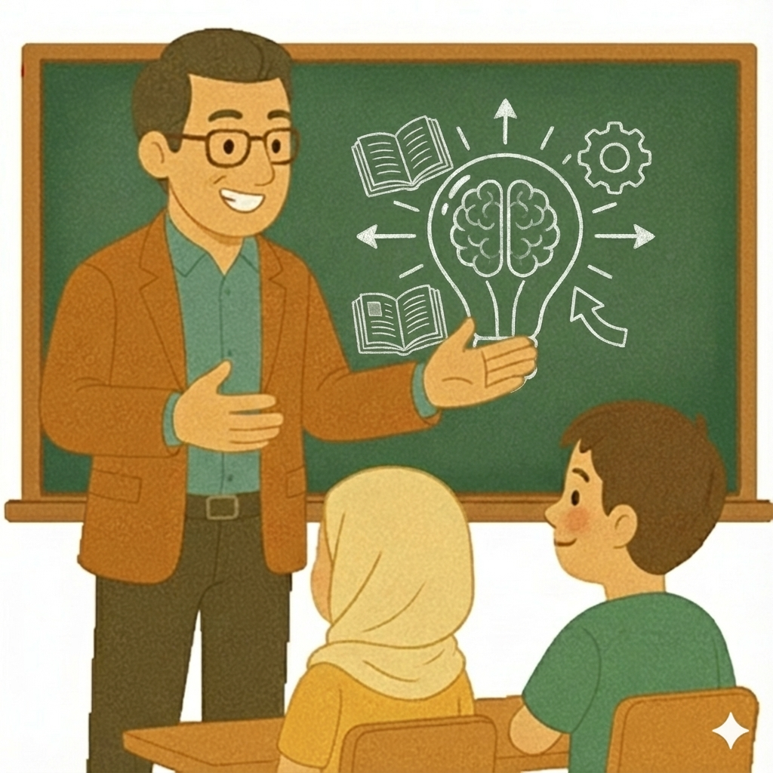
اكتساب معجم وتوظيفه
10 دقيقة

Slide 21
نعرف المفردات الآتية ونوظفها في جملة مفيدة لَهَا صِلَةٌ بِالْحِرَفِ
يعرف المدرس على السبورة مفردة واحدة، و يطلب تعريف باقي المفردات مع التصريح بسيرورة الإنجاز و منطق الاستدلال. بعد الانتهاء ينقل التلاميذ الجمل مصححة على دفاترهم.
أُعَرِّفُ ﭐلْمُفْرَدَاتِ ﭐلْآتِيةَ وأُوَظِّفُهَا فِي جُمَلٍ مُفِيدَةٍ لَهَا صِلَةٌ بِالْحِرَفِ:
– مَهَارَة - – الإِبْدَاعُ- مُكْتَسَبَة - ﭐلْحِرَفِيَّاتِ - ﭐلتَّطْرِيز - رَفَاهِيَّة

Slide 23
نعرف المفردات الآتية ونوظفها في جملة مفيدة
يعرف المدرس على السبورة مفردة واحدة، و يطلب تعريف باقي المفردات مع التصريح بسيرورة الإنجاز و منطق الاستدلال. بعد الانتهاء ينقل التلاميذ الجمل مصححة على دفاترهم.
لتعريف مفردة من المفردات نتبع الخطوات الآتية:
نحدد نوع الكلمة/المفردة: اسم/فعل/حرف
نذكر معنى المفردة
نوظف المفردة في جملة مفيدة.

Slide 24
نعرف المفردات الآتية ونوظفها في جملة مفيدة
يعرف المدرس على السبورة مفردة واحدة، و يطلب تعريف باقي المفردات مع التصريح بسيرورة الإنجاز و منطق الاستدلال. بعد الانتهاء ينقل التلاميذ الجمل مصححة على دفاترهم.
مَهَارَة :
التعريف: هِيَ القُدْرَةُ عَلَى أَدَاءِ عَمَلٍ بِإِتْقَانٍ وَدِقَّةٍ.

Slide 25

نعرف المفردات الآتية ونوظفها في جملة مفيدة
يعرف المدرس على السبورة مفردة واحدة، و يطلب تعريف باقي المفردات مع التصريح بسيرورة الإنجاز و منطق الاستدلال. بعد الانتهاء ينقل التلاميذ الجمل مصححة على دفاترهم.
مَهَارَة
التركيب في جملة: تَحْتَاجُ الْحِرَفُ الْيَدَوِيَّةُ إِلَى مَهَارَةٍ عَالِيَةٍ لِإِنْجَازِ الْأَعْمَالِ بِإِتْقَانٍ.

Slide 26
3 دقائق

Slide 27

نعرف المفردات الآتية ونوظفها في جملة مفيدة
يعرف المدرس على السبورة مفردة واحدة، و يطلب تعريف باقي المفردات مع التصريح بسيرورة الإنجاز و منطق الاستدلال. بعد الانتهاء ينقل التلاميذ الجمل مصححة على دفاترهم.
الإِبْدَاعُ
تعريفها: ...................................................................
تركيبها في جملة: ........................................................

Slide 28
نعرف المفردات الآتية ونوظفها في جملة مفيدة
يعرف المدرس على السبورة مفردة واحدة، و يطلب تعريف باقي المفردات مع التصريح بسيرورة الإنجاز و منطق الاستدلال. بعد الانتهاء ينقل التلاميذ الجمل مصححة على دفاترهم.
الإِبْدَاعُ
تعريفها: هُوَ الْقُدْرَةُ عَلَى إِنْتَاجِ شَيْءٍ جَدِيدٍ وَمُمَيَّزٍ.
تركيبها في جملة: يَتَجَلَّى الْإِبْدَاعُ فِي تَصَامِيمِ الْحِرَفِيِّينَ الْفَرِيدَةِ.

Slide 29
نعرف المفردات الآتية ونوظفها في جملة مفيدة
يعرف المدرس على السبورة مفردة واحدة، و يطلب تعريف باقي المفردات مع التصريح بسيرورة الإنجاز و منطق الاستدلال. بعد الانتهاء ينقل التلاميذ الجمل مصححة على دفاترهم.
مُكْتَسَبَةٌ
تعريفها: ..................................................................
تركيبها في جملة: ........................................................

Slide 30
نعرف المفردات الآتية ونوظفها في جملة مفيدة
يعرف المدرس على السبورة مفردة واحدة، و يطلب تعريف باقي المفردات مع التصريح بسيرورة الإنجاز و منطق الاستدلال. بعد الانتهاء ينقل التلاميذ الجمل مصححة على دفاترهم.
مُكْتَسَبَةٌ
تعريفها: هِيَ صِفَةٌ لِمَا يُحَصِّلُهُ الإِنْسَانُ بِالتَّعَلُّمِ وَالتَّدْرِيبِ.
تركيبها في جملة: تُعَدُّ مَهَارَاتُ الْحِرَفِيِّ مُكْتَسَبَةً مِنْ خِلَالِ الْمرَانِ وَالْخِبْرَةِ.

Slide 31
3 دقائق

Slide 32
نعرف المفردات الآتية ونوظفها في جملة مفيدة
يعرف المدرس على السبورة مفردة واحدة، و يطلب تعريف باقي المفردات مع التصريح بسيرورة الإنجاز و منطق الاستدلال. بعد الانتهاء ينقل التلاميذ الجمل مصححة على دفاترهم.
الْحِرَفِيَّاتُ
تعريفها: ..................................................................
ركيبها في جملة: .........................................................

Slide 33
نعرف المفردات الآتية ونوظفها في جملة مفيدة
يعرف المدرس على السبورة مفردة واحدة، و يطلب تعريف باقي المفردات مع التصريح بسيرورة الإنجاز و منطق الاستدلال. بعد الانتهاء ينقل التلاميذ الجمل مصححة على دفاترهم.
الْحِرَفِيَّاتُ
تعريفُها: جَمْعُ حِرَفِيَّةٍ، وَهِيَ امْرَأَةٌ تَعْمَلُ فِي حِرْفَةٍ يَدَوِيَّةٍ أَوْ صِنَاعَةٍ تَقْلِيدِيَّةٍ.
تركيبُها في جملة: تُبْدِعُ الحِرَفِيَّاتُ فِي صُنْعِ الْمُنْتَجَاتِ التُّرَاثِيَّةِ.

Slide 34
نعرف المفردات الآتية ونوظفها في جملة مفيدة
يعرف المدرس على السبورة مفردة واحدة، و يطلب تعريف باقي المفردات مع التصريح بسيرورة الإنجاز و منطق الاستدلال. بعد الانتهاء ينقل التلاميذ الجمل مصححة على دفاترهم.
التَّطْرِيزُ
تعريفها: ........................................................
تركيبها في جملة: ……………………………………………

Slide 35
نعرف المفردات الآتية ونوظفها في جملة مفيدة
يعرف المدرس على السبورة مفردة واحدة، و يطلب تعريف باقي المفردات مع التصريح بسيرورة الإنجاز و منطق الاستدلال. بعد الانتهاء ينقل التلاميذ الجمل مصححة على دفاترهم.
التَّطْرِيزُ
تعريفها: هُوَ فَنُّ تَزْيِينِ الْأَقْمِشَةِ بِالْخُيُوطِ وَالْأَشْكَالِ الْجَمِيلَةِ.
تركيبها في جملة: يُعَدُّ التَّطْرِيزُ مِنْ أَجْمَلِ الْحِرَفِ الَّتِي تُظْهِرُ ذَوْقَ الْحِرَفِيِّ.

Slide 36
3 دقائق

Slide 37


نعرف المفردات الآتية ونوظفها في جملة مفيدة
يعرف المدرس على السبورة مفردة واحدة، و يطلب تعريف باقي المفردات مع التصريح بسيرورة الإنجاز و منطق الاستدلال. بعد الانتهاء ينقل التلاميذ الجمل مصححة على دفاترهم.
رَفَاهِيَّة
تعريفها: ........................................................
تركيبها في جملة: ……………………………………………

Slide 38
نعرف المفردات الآتية ونوظفها في جملة مفيدة
يعرف المدرس على السبورة مفردة واحدة، و يطلب تعريف باقي المفردات مع التصريح بسيرورة الإنجاز و منطق الاستدلال. بعد الانتهاء ينقل التلاميذ الجمل مصححة على دفاترهم.
رَفَاهِيَّة
تعريفها: هِيَ حَالَةُ الْعَيْشِ فِي رَاحَةٍ وَنَعِيمٍ.
تركيبها في جملة: تُسْهِمُ الْحِرَفُ فِي تَحْقِيقِ رَفَاهِيَّةِ الْمُجْتَمَعِ مِنْ خِلَالِ تَوْفِيرِ فُرَصِ الْعَمَلِ.

Slide 39

النشاط الأول:
القراءة بطلاقة
10 دقائق

Slide 40
دقيقتان

Slide 41
القراءة الجهرية
يقرأ الأستاذ كلمتين من النص قراءة جهرية سليمة، ويقف عند هما لتمييز نطقهما السليم، مع تقديم أمثلة وأمثلة مخالفة والتصريح بسيرورة الإنجاز
تدريب المتعلمين على النطق السليم للكلمات:
شُجَاعَاتٌ | يَسْتَنْشِقُ
تَضْحِيَاتِهَا | ﭐلمَدَائِنِ
تَنْدَمِجُ | تُتَوَارَثُ

Slide 42
القراءة الجهرية
يقرأ الأستاذ كلمتين من النص قراءة جهرية سليمة، ويقف عند هما لتمييز نطقهما السليم، مع تقديم أمثلة وأمثلة مخالفة والتصريح بسيرورة الإنجاز
تدريب المتعلمين على النطق السليم للكلمات:
شُجَاعَاتٌ | يَسْتَنْشِقُ
تَضْحِيَاتِهَا | ﭐلمَدَائِنِ
تَنْدَمِجُ | تُتَوَارَثُ

Slide 43
القراءة الجهرية
يقرأ المتعلمون جماعيا فثنائيا ثم فرديا عبارتين قراءة جهرية سليمة، ويوضحون معايير القراءة السليمة
تُتْقِنُ هَؤُلَاءِ ﭐلنِّسَاءُ ﭐلْخِيَاطَةَ وَﭐلتَّطْرِيزَ بِكُلِّ أَشْكَالِهِ، وَﭐلنَّسِيجَ وَﭐلْحِيَاكَةَ، وَتَحْضِيرَ ﭐلْجُلُودِ، وَصِنَاعَةَ ﭐلْفَخَّارِ، بِتَفَانٍ مُطْلَقٍ؛
تَذَكَّرْ أَنَّ إِنْجَازَ هَذِهِ ﭐلْأَعْمَالِ ﭐلرَّائِعَةِ يَتَطَلَّبُ ﭐلذَّوْقَ، وَﭐلْخَيَالَ، وَﭐلْإِبْدَاعَ، وَﭐلْمَهَارَةَ، وَﭐلْوَقْتَ، وَﭐلْجُهْدَ، وَأَنَّ إِتْقَانَهَا يَحْتَاجُ إِلَى تَدْرِيبٍ مُسْتَمِرٍّ وَصَبْرٍ.

Slide 44

التذكير بقواعد القراءة السليمة ، و شرح عناصر شبكة التقويم الذاتي:
.
يقرأ المدرس الكلمات الملونة أولا قراءة جهرية سليمة ، ثم يقرأ الفقرة بطلاقة مجسدا سلامة القراءة المعبرة
.
انتبهوا جيدا سأقرأ أمامكم المقطعين، لاحظوا،
و ركزوا على :
حرصي على إظهار الفرق بين نطق حرفي:
- التاء والطاء - والدال والذال

Slide 45
نتدرب على القراءة
يقرأ المدرس الجمل قراءة سليمة محترما مخرج حرف الضاد والتقاء الساكنين ، ويشرح قواعد القراءة وينبه التلاميذ إلى بعض الأخطاء الشائعة، ثم يطلب منهم أن يقرأوا بعده مراعين القواعد مع تقديم التغذية الراجعة الفورية
قراءة فقرة من النص بتوظيف
شبكة التقويم الذاتي

Slide 46
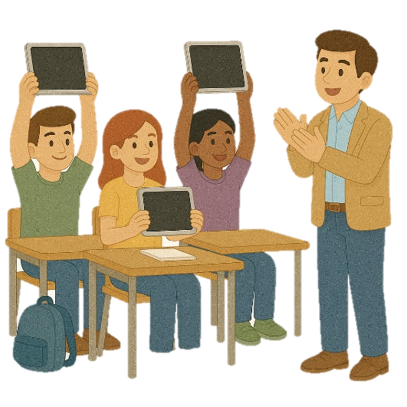

الممارسة الموجهة الجماعية
10 دقائق

Slide 47
القراءة الجهرية
يقرأ المتعلمون جماعيا فثنائيا ثم فرديا فقرة من الجدول قراءة جهرية سليمة، ويوضحون معايير القراءة السليمة
قراءة فقرة من النص بتوظيف شبكة التقويم الذاتي

Slide 48
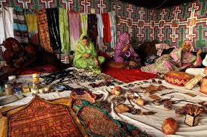
3/1
لِنَدْعَمْ نِسَاءَ ﭐلْمَغْرِبِ ﭐلْحِرَفِيَّاتِ ﭐلْمُبْدِعَاتِ.
تُعَدُّ ﭐلْمَعْرِفَةُ ﭐلتَّقْلِيدِيَّةُ، ﭐلْمَعْرُوفَةُ أَيْضًا بالْحِرَفِ ﭐلْيَدَوِيَّةِ، كَنْزًا ثَمِينًا تَحْتَفِظُ بِهِ نِسَاءُ ﭐلْمَغْرِبِ. هَذِهِ ﭐلْمَعْرِفَةُ لَيْسَتْ مَهَارَةً فَحَسْبُ، بَلْ هِيَ جِسْرٌ يَرْبِطُ بَيْنَ ﭐلْمَاضِي وَﭐلْحَاضِرِ، بَيْنَ جِبَالِ ﭐلْمَغْرِبِ وَسُهُولِهِ، وَبَيْنَ شَوَاطِئِهِ وَأَعْمَاقِ وَاحَاتِهِ، وَبَيْنَ بَاحَاتِ ﭐلْمَنَازِلِ ﭐلْعَتِيقَةِ وَصَالُونَاتِ ﭐلْإِقَامَاتِ ﭐلْحَدِيثَةِ.

Slide 49
الممارسة الموجهة الجماعية
10 دقائق

Slide 50

يشرح المدرس ضوابط القراءة بطلاقة
الان حان دوركم. نقرأ النص مراعين ضوابط الطلاقة؟
أَضَعُ أصبعي تَحْتَ كُلِّ كَلِمَةٍ أَقْرَؤُها
1
أَصِلُ قِراءَةَ ٱلْكَلِماتِ بَعْضِها بِبَعْضٍ؛
2
أَلْتَزِمُ ٱلْوَقْفَ عِنْدَ عَلاماتِ ٱلتَّرْقيمِ؛
3
أُحاوِلُ تَمَثُّلَ ٱلْكَلِماتِ بَدَلَ تَهَجّيها.
4

Slide 51
3/1
لِنَدْعَمْ نِسَاءَ ﭐلْمَغْرِبِ ﭐلْحِرَفِيَّاتِ ﭐلْمُبْدِعَاتِ.
تُعَدُّ ﭐلْمَعْرِفَةُ ﭐلتَّقْلِيدِيَّةُ، ﭐلْمَعْرُوفَةُ أَيْضًا بالْحِرَفِ ﭐلْيَدَوِيَّةِ، كَنْزًا ثَمِينًا تَحْتَفِظُ بِهِ نِسَاءُ ﭐلْمَغْرِبِ. هَذِهِ ﭐلْمَعْرِفَةُ لَيْسَتْ مَهَارَةً فَحَسْبُ، بَلْ هِيَ جِسْرٌ يَرْبِطُ بَيْنَ ﭐلْمَاضِي وَﭐلْحَاضِرِ، بَيْنَ جِبَالِ ﭐلْمَغْرِبِ وَسُهُولِهِ، وَبَيْنَ شَوَاطِئِهِ وَأَعْمَاقِ وَاحَاتِهِ، وَبَيْنَ بَاحَاتِ ﭐلْمَنَازِلِ ﭐلْعَتِيقَةِ وَصَالُونَاتِ ﭐلْإِقَامَاتِ ﭐلْحَدِيثَةِ.

Slide 52
3/2
لِنَدْعَمْ نِسَاءَ ﭐلْمَغْرِبِ ﭐلْحِرَفِيَّاتِ ﭐلْمُبْدِعَاتِ.
أَيُّهَا ﭐلْقَارِئُ، إِدْرِكْ أَنَّ كُلَّ مُنْتَجٍ تَصْنَعُهُ أَيَادٍ مَغْرِبِيَّةٌ، مِنَ ﭐلتَّطْرِيزِ إِلَى ﭐلشَّبْكَةِ، وَمِنَ ﭐلْفَخَّارِ إِلَى ﭐلْجُلُودِ، وَمِنَ ﭐلسَّجَّادِ إِلَى ﭐلْمُجَوْهَرَاتِ، يَحْمِلُ قِيمَةً اقْتِصَادِيَّةً وَجَمَالِيَّةً، وَيُجَسِّدُ قِصَصَ ﭐلنِّسَاءِ ﭐلْمَغْرِبِيَّاتِ وَإِبْدَاعَهُنَّ وَشَجَاعَتَهُنَّ وَتَضْحِيَاتِهِنَّ. هَذِهِ ﭐلْمُنْتَجَاتُ تُمَثِّلُ ثَرْوَةً وَطَنِيَّةً حَقِيقِيَّةً، وَأَدَاةً اقْتِصَادِيَّةً مُهِمَّةً لِدَعْمِ ﭐلْأُسَرِ وَﭐلْمُجْتَمَعَاتِ ﭐلْمَحَلِّيَّةِ.
إِنَّ ﭐلْمَعْرِفَةَ ﭐلَّتِي تَمْتَلِكُهَا نِسَاءُ ﭐلْمَغْرِبِ لَيْسَتْ مُكْتَسَبَةً فِي مُؤَسَّسَاتِ ﭐلتَّدْرِيبِ فَقَطْ، بَلْ تَطَوَّرَتْ وَانْتَقَلَتْ عَبْرَ ﭐلْأَجْيَالِ دَاخِلَ ﭐلْعَائِلَةِ وَﭐلْجَمَاعَةِ. فَكُنْ عَلَى وَعْيٍ بِأَنَّ دَعْمَكَ لِهَذِهِ ﭐلْمَعْرِفَةِ يُسْهِمُ فِي تَمْكِينِ ﭐلنِّسَاءِ، وَتَعْزِيزِ قِيَادَتِهِنَّ، وﭐلْحِفَاظِ عَلَى ﭐلتُّرَاثِ ﭐلثَّقَافِيِّ وَﭐلِاقْتِصَادِيِّ لِلْبِلَادِ.

Slide 53
3/3
لِنَدْعَمْ نِسَاءَ ﭐلْمَغْرِبِ ﭐلْحِرَفِيَّاتِ ﭐلْمُبْدِعَاتِ.
تَعَلَّمْ كَيْفَ تَسْتَخْدِم هَذِهِ ﭐلْحِرَفَ ﭐلتَّقْلِيدِيَّةَ فِي حَيَاتِكَ ﭐليَوْمِيَّةِ أَوْ فِي مَشْرُوعِكَ ﭐلصَّغِيرِ، وَادْعَمْ جُهُودَ ﭐلنِّسَاءِ فِي تَنْظِيمِ أَنْشِطَتِهِنَّ ضِمْنَ جَمْعِيَّاتٍ حِرَفِيَّةٍ لِتَطْوِيرِ مَهَارَاتِهِنَّ وَرَبْطِهَا بِالِاقْتِصَادِ ﭐلْوَطَنِيِّ وَﭐلْمَحَلِّيِّ. فَالْمَسْأَلَةُ لَمْ تَعُدْ رَفَاهِيَّةً، بَلْ ضَرُورَةً أَكْثَرَ مِنْ أَيِّ وَقْتٍ مَضَى.
تَذَكَّرْ أَنَّ إِنْجَازَ هَذِهِ ﭐلْأَعْمَالِ ﭐلرَّائِعَةِ يَتَطَلَّبُ ﭐلذَّوْقَ، وَﭐلْخَيَالَ، وَﭐلْإِبْدَاعَ، وَﭐلْمَهَارَةَ، وَﭐلْوَقْتَ، وَﭐلْجُهْدَ، وَأَنَّ إِتْقَانَهَا يَحْتَاجُ إِلَى تَدْرِيبٍ مُسْتَمِرٍّ وَصَبْرٍ. اِحْرِصْ عَلَى ﭐحْتِرَامِ هَذَا ﭐلْجُهْدِ وَتَشْجِيعِ ﭐلنِّسَاءِ عَلَى ﭐلِاسْتِمْرَارِ، فَالرَّوَابِطُ ﭐلَّتِي تَجْمَعُهُنَّ مَبْنِيَّةٌ عَلَى ﭐلتَّعَاوُنِ وَﭐلتَّآزُرِ، وَهِيَ أَسَاسُ نَجَاحِ ﭐلْحِرَفِ ﭐلتَّقْلِيدِيَّةِ وَﭐسْتِمْرَارِهَا.
اِدْعَمِ ﭐلْمَرْأَةَ ﭐلْحِرَفِيَّةَ، وَشَارِكْ فِي ﭐلحِفَاظِ عَلَى هَذَا ﭐلْإِرْثِ ﭐلثَّمِينِ، فَذَلِكَ لَنْ يَعُودَ بِالنَّفْعِ عَلَى ﭐلنِّسَاءِ فَحَسْبُ، بَلْ عَلَى ﭐلْمُجْتَمَعِ كُلِّهِ، وَعَلَى تَعْزِيزِ ﭐقْتِصَادِنَا وَثَقَافَتِنَا وَكَرَامَتِنَا ﭐلْوَطَنِيَّةِ.
فوزية طالوت المكناسي، مجلة فرح، عدد 2 فبراير (بتصرف)

Slide 54
أقوم قراءتي :
يدعو المدرس المتعلمين إلى تقويم قراءاتهم ذاتيا .
أَتَمَرَّنُ عَلَى قِرَاءَةِ فِقْرَةٍ وأُقَوِّمُ ذَاتِي:
هَلْ تَمَثَّلْتُ ﭐلْمَعَانِي؟ | هَلِ احْتَرَمْتُ عَلَامَاتِ ﭐلتَّرْقِيمِ؟ | عَدَدُ ﭐلْأَخْطَاءِ ﭐلْمُرْتَكَبَةِ | الْمُدَّةُ ﭐلزَّمَنِيَّةُ | عَدَدُ ﭐلْكَلِمَاتِ ﭐلْمَقْرُوءَةِ

Slide 55
تغذية راجعة :
ينهي المدرس نشاط القراءة بطلاقة بتقديم تغذية راجعة عامة، ينبه فيها المتعلمين إلى بعض الأخطاء، ويطلب منهم المداومة على القراءة في البيوت لأجل تجويد قراءاتهم وتجاوز مشاكلهم.

Slide 56

الفهم المباشر
استخراج معلومات صريحة من النص
20 دقيقة

Slide 58
يوجه المدرس المتعلمين إلى الاشتغال جماعيا للإجابة عن السؤال، مع التصريح بسيرورة الإنجاز
نجيب عن أسئلة الفهم المباشر، ص 72
بِمَ وَصَفَ الْكَاتِبُ الْحِرَفَ التَّقْلِيدِيَّةَ؟

Slide 59

يوجه المدرس المتعلمين إلى الاشتغال جماعيا للإجابة عن السؤال، مع التصريح بسيرورة الإنجاز
نجيب عن أسئلة الفهم المباشر، ص 72
وَصَفَ الْكَاتِبُ الْحِرَفَ التَّقْلِيدِيَّةَ بِأَنَّهَا تَجْمَعُ بَيْنَ الْأَصَالَةِ وَالْإِبْدَاعِ.

Slide 60
يوجه المدرس المتعلمين إلى الاشتغال جماعيا للإجابة عن السؤال، مع التصريح بسيرورة الإنجاز
نجيب عن أسئلة الفهم المباشر، ص 72
قَدِّمْ ثَلَاثَةَ نَمَاذِجَ لِصِنَاعَاتٍ تَقْلِيدِيَّةٍ مَغْرِبِيَّةٍ.

Slide 61
يوجه المدرس المتعلمين إلى الاشتغال جماعيا للإجابة عن السؤال، مع التصريح بسيرورة الإنجاز
نجيب عن أسئلة الفهم المباشر، ص 72
مِنْهَا: التَّطْرِيزُ، وَالْفَخَّارُ، وَالنَّسِيجُ.

Slide 62

الممارسة الموجهة الثنائية
تساءلت ما إذا...
5 دقائق

Slide 63
يوجه المدرس المتعلمين إلى الاشتغال جماعيا للإجابة عن السؤال، مع التصريح بسيرورة الإنجاز
نجيب عن أسئلة الفهم المباشر، ص 72
مَا قِيمَةُ مُنْتَجَاتِ الصِّنَاعَةِ التَّقْلِيدِيَّةِ؟

Slide 64
يوجه المدرس المتعلمين إلى الاشتغال جماعيا للإجابة عن السؤال، مع التصريح بسيرورة الإنجاز
نجيب عن أسئلة الفهم المباشر، ص 72
تَكْمُنُ قِيمَتُهَا فِي جَوْدَتِهَا وَجَمَالِهَا وَتَعْبِيرِهَا عَنِ التُّرَاثِ.

Slide 65
يوجه المدرس المتعلمين إلى الاشتغال جماعيا للإجابة عن السؤال، مع التصريح بسيرورة الإنجاز
نجيب عن أسئلة الفهم المباشر، ص 72
كَيْفَ تَكْتَسِبُ نِسَاءُ المَغْرِبِ الصِّنَاعَةَ التَّقْلِيدِيَّةَ؟

Slide 66
يوجه المدرس المتعلمين إلى الاشتغال جماعيا للإجابة عن السؤال، مع التصريح بسيرورة الإنجاز
نجيب عن أسئلة الفهم المباشر، ص 72
تَكْتَسِبُ نِسَاءُ الْمَغْرِبِ الصِّنَاعَةَ التَّقْلِيدِيَّةَ بِالتَّعَلُّمِ وَالتَّدْرِيبِ وَنَقْلِ الْخِبْرَةِ مِنْ جِيلِ إِلَى جِيل.

Slide 67

الممارسة المستقلة
4 دقائق

Slide 68
يوجه المدرس المتعلمين إلى الاشتغال جماعيا للإجابة عن السؤال، مع التصريح بسيرورة الإنجاز
نجيب عن أسئلة الفهم المباشر، ص 72
مَاذَا يَتَطَلَّبُ إِنْجَازُ أَعْمَالِ الصِّنَاعَةِ التَّقْلِيدِيَّةِ؟

Slide 69
يوجه المدرس المتعلمين إلى الاشتغال جماعيا للإجابة عن السؤال، مع التصريح بسيرورة الإنجاز
نجيب عن أسئلة الفهم المباشر، ص 72
يَتَطَلَّبُ إِنْجَازُ أَعْمَالِ الصِّنَاعَةِ التَّقْلِيدِيَّةِ مَهَارَةً وَصَبْرًا وَإِتْقَانًا.

Slide 70
يوجه المدرس المتعلمين إلى الاشتغال جماعيا للإجابة عن السؤال، مع التصريح بسيرورة الإنجاز
نجيب عن أسئلة الفهم المباشر، ص 72
إِلَى أَيِّ شَيْءٍ يَدْعُو الْكَاتِبُ الْقَارِئَ فِي نِهَايَةِ النَّصِّ؟

Slide 71
يوجه المدرس المتعلمين إلى الاشتغال جماعيا للإجابة عن السؤال، مع التصريح بسيرورة الإنجاز
نجيب عن أسئلة الفهم المباشر، ص 72
يَدْعُو الْكَاتِبُ الْقَارِئَ فِي نِهَايَةِ النَّصِّ إِلَى الْحِفَاظِ عَلَى الصِّنَاعَةِ التَّقْلِيدِيَّةِ وَتَشْجِيعِهَا.

Slide 72
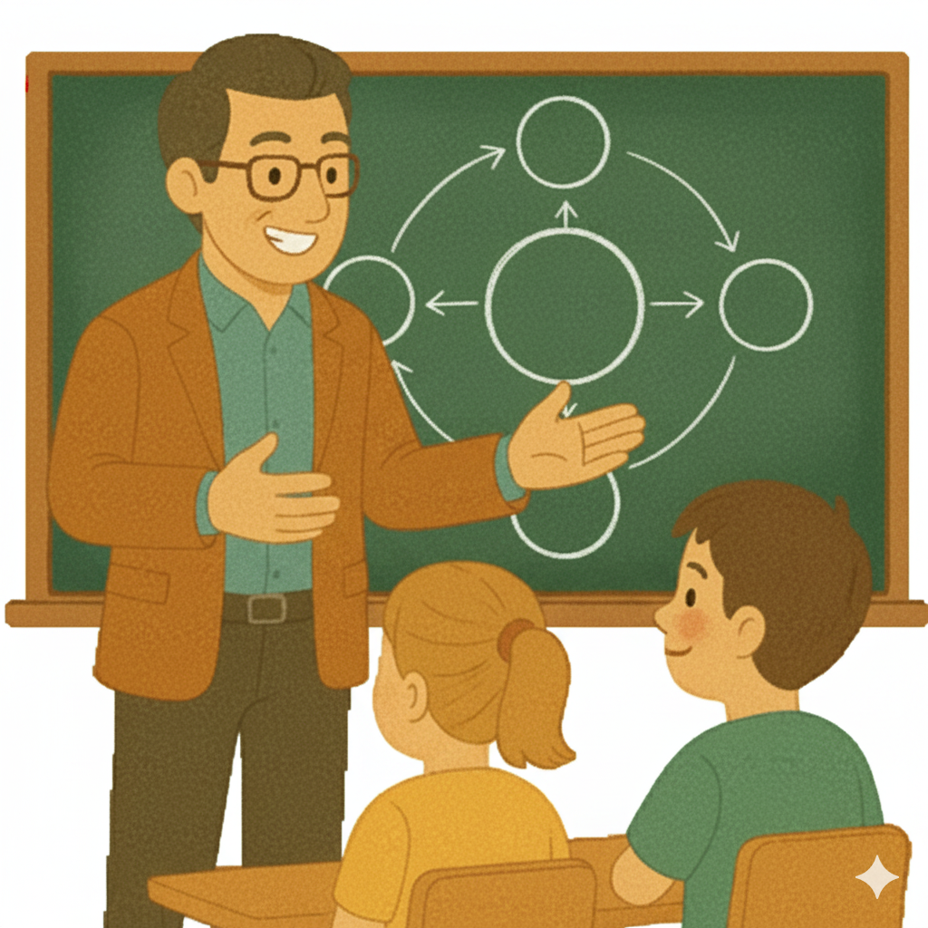
أستكمل فهمي
5 دقائق

Slide 73
أستخرج من النص أفعال الكلام وتعابير دالة على تمجيد النساء الحرفيات ودعمهن
يوجه المدرس المتعلمين إلى استخراج العبارات الدالة على تمجيد النساء الحرفيات ودعمهن مع التصريح بسيرورة الإنجاز
أَسْتَخْرِجُ مِنَ ٱلنَّصِّ تعابير تَدُلُّ عَلَى:
؟؟؟ | تمجيد النساء الحرفيات
؟؟؟ | الدعوة إلى دعم النساء الحرفيات

Slide 74
أستخرج من النص أفعال الكلام وتعابير دالة على تمجيد النساء الحرفيات ودعمهن
يوجه المدرس المتعلمين إلى استخراج العبارات الدالة على تمجيد النساء الحرفيات ودعمهن مع التصريح بسيرورة الإنجاز
أَسْتَخْرِجُ مِنَ ٱلنَّصِّ تعابير تَدُلُّ عَلَى:
«كَنْزًا ثَمِينًا تَحْتَفِظُ بِهِ نِسَاءُ الْمَغْرِبِ.» «يُجَسِّدُ قِصَصَ النِّسَاءِ الْمَغْرِبِيَّاتِ وَإِبْدَاعَهُنَّ وَشَجَاعَتَهُنَّ وَتَضْحِيَاتِهِنَّ.» «هَذِهِ الْمُنْتَجَاتُ تُمَثِّلُ ثَرْوَةً وَطَنِيَّةً حَقِيقِيَّةً.» «إِنَّ الْمَعْرِفَةَ الَّتِي تَمْتَلِكُهَا نِسَاءُ الْمَغْرِبِ... تَطَوَّرَتْ وَانْتَقَلَتْ عَبْرَ الْأَجْيَالِ.» | تمجيد النساء الحرفيات
«فَكُنْ عَلَى وَعْيٍ بِأَنَّ دَعْمَكَ لِهَذِهِ الْمَعْرِفَةِ يُسْهِمُ فِي تَمْكِينِ النِّسَاءِ.»«وَادْعَمْ جُهُودَ النِّسَاءِ فِي تَنْظِيمِ أَنْشِطَتِهِنَّ.»«اِحْرِصْ عَلَى احْتِرَامِ هَذَا الْجُهْدِ وَتَشْجِيعِ النِّسَاءِ عَلَى الِاسْتِمْرَارِ.»«اِدْعَمِ الْمَرْأَةَ الْحِرَفِيَّةَ، وَشَارِكْ فِي الْحِفَاظِ عَلَى هَذَا الْإِرْثِ الثَّمِينِ.» | الدعوة إلى دعم النساء الحرفيات

Slide 75
5 دقائق

Slide 76
من يذكرني بما تعلمناه اليوم على مستوى الطلاقة؟
يوجه المدرس المتعلمين إلى تحديد ما تعلموه على مستوى الطلاقة
تعلمنا اليوم:
③......................................................................................

Slide 77
دونوا في دفاتركم الجواب الآتي:
يوجه المدرس المتعلمين إلى كتابة الجواب في الدفاتر
① اكتسبنا مفردات مرتبطة بالقراءة وهي :
مفردات: – مَهَارَة - – الإِبْدَاعُ- مُكْتَسَبَة - ﭐلْحِرَفِيَّاتِ - ﭐلتَّطْرِيز - رَفَاهِيَّة
أفعال الكلام: عبارات تدل على تمجيد النساء الحرفيات: «كَنْزًا ثَمِينًا تَحْتَفِظُ بِهِ نِسَاءُ الْمَغْرِبِ.»
«يُجَسِّدُ قِصَصَ النِّسَاءِ الْمَغْرِبِيَّاتِ وَإِبْدَاعَهُنَّ وَشَجَاعَتَهُنَّ وَتَضْحِيَاتِهِنَّ.»
«هَذِهِ الْمُنْتَجَاتُ تُمَثِّلُ ثَرْوَةً وَطَنِيَّةً حَقِيقِيَّةً.»
«إِنَّ الْمَعْرِفَةَ الَّتِي تَمْتَلِكُهَا نِسَاءُ الْمَغْرِبِ... تَطَوَّرَتْ وَانْتَقَلَتْ عَبْرَ الْأَجْيَالِ.»
الدعوة إلى دعم النساء الحرفيات: «فَكُنْ عَلَى وَعْيٍ بِأَنَّ دَعْمَكَ لِهَذِهِ الْمَعْرِفَةِ يُسْهِمُ فِي تَمْكِينِ النِّسَاءِ.» «وَادْعَمْ جُهُودَ النِّسَاءِ فِي تَنْظِيمِ أَنْشِطَتِهِنَّ.» «اِحْرِصْ عَلَى احْتِرَامِ هَذَا الْجُهْدِ وَتَشْجِيعِ النِّسَاءِ عَلَى الِاسْتِمْرَارِ.» «اِدْعَمِ الْمَرْأَةَ الْحِرَفِيَّةَ، وَشَارِكْ فِي الْحِفَاظِ عَلَى هَذَا الْإِرْثِ الثَّمِينِ.»

Slide 78
من يذكرني بما تعلمناه اليوم على مستوى الفهم المباشر؟
يوجه المدرس المتعلمين إلى تحديد المعلومات الصريحة التي تعرفوها في هذه الحصة
أهم أحداث النص:
④......................................................................................

Slide 79

نلخص مضمون النص شفهيا
يوجه المدرس المتعلمين إلى تلخيص مضمون النص شفهيا بشكل فردي، ويعبرون عما استفادوه من النص
حصيلتي: نلخص مضمون النص شفهيا

Slide 80
قبل توديعكم، أدعوكم إلى الإجابة عن هذا السؤال في منازلكم:
يوجه المدرس المتعلمين إلى تلخيص مَضْمُونَ ﭐلنَّصِّ فِي حُدُودِ سَبْعَةِ أسْطُرٍ.
لَخِّصْ مَضْمُونَ ﭐلنَّصِّ فِي حُدُودِ سَبْعَةِ أسْطُرٍ.

Slide 81

وَصَلْنَا إِلَى نِهَايَةِ ٱلْحصَّةِ. لَا تَنْسَوْا مُرَاجَعَةَ دُرُوسِكُمْ، وَإِنْجَازَ وَاجِبَاتِكُمْ.
إلى الحصة القادمة.

